Slide 1
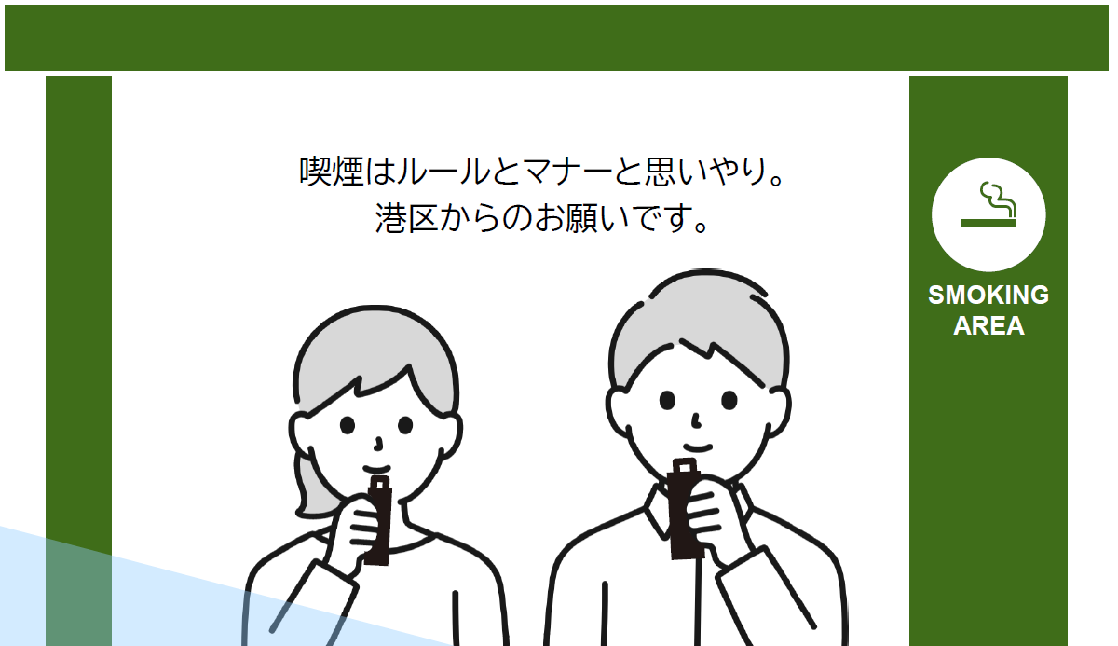



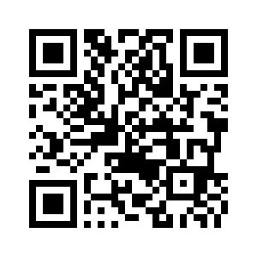

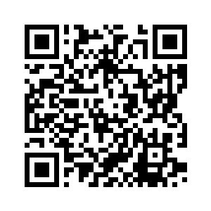

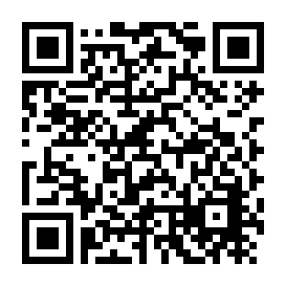

みなとタバコルールの条例改正について
令和３年10月１日より、みなとタバコルールの条例を一部改正しました。従来は、
路上喫煙の指導対象は紙巻きたばこに限定されていましたが、令和３年10月からは
加熱式たばこも指導の対象となります。
喫煙する際は、所定の場所で喫煙していただきますよう、ご理解・ご協力のほど、
よろしくお願いいたします。
条例改正内容について☞
港区指定喫煙場所一覧☞
芝地区総合支所公式SNSのご案内
芝地区総合支所協働推進課のツイッターでキャンペーンの開催案内や開催状況を配信します。
また、各団体で行っている社会貢献活動なども紹介していきます。
掲載ご希望の団体は以下の問い合わせ先までご相談ください。
Twitter
Instagram
＠shiba_minato
＠minato_shiba_official
ワクチン
打とう。
港区では、全区民の８５％の方の
接種をめざし、取り組んでいます。
問合せ
協議会事務局：港区芝地区総合支所 協働推進課 協働推進係
〒105-8511 東京都港区芝公園一丁目5番25号
03-3578-3123
FAX
03-3578-3180
E-mail：minato75@city.minato.tokyo.jp

Slide 2

新橋駅・内幸町駅周辺
路上喫煙ゼロのまち！
３月
９日
開催日
木
ご参加いただきありがとうございました。
今回のキャンペーンは新型コロナウイルス感染症の
感染拡大を防ぐための取り組みを実施して行いました。
ご参加の皆様のご協力に感謝いたします。
芝地区
マスコットキャラクター
芝次郎
芝地区生活安全・環境美化活動推進協議会

Slide 3
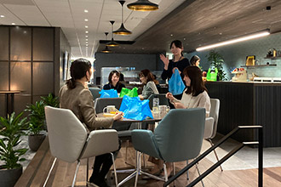

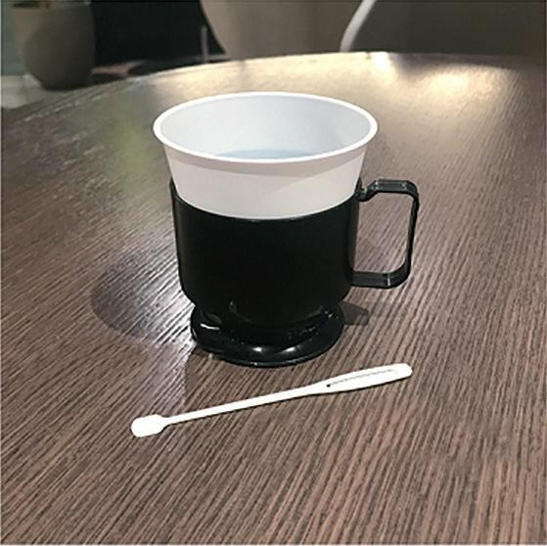
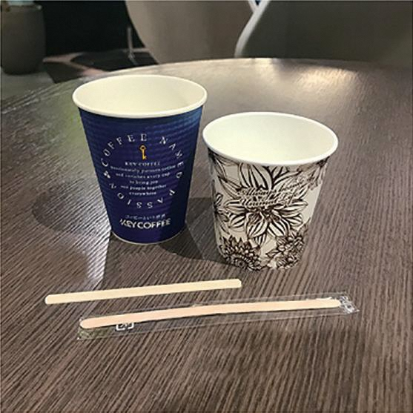
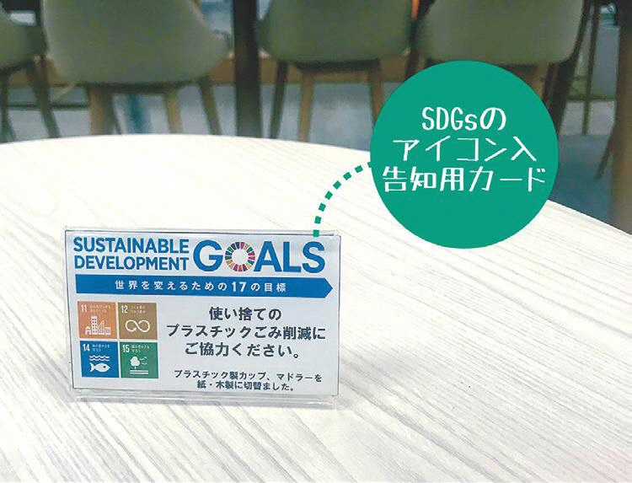

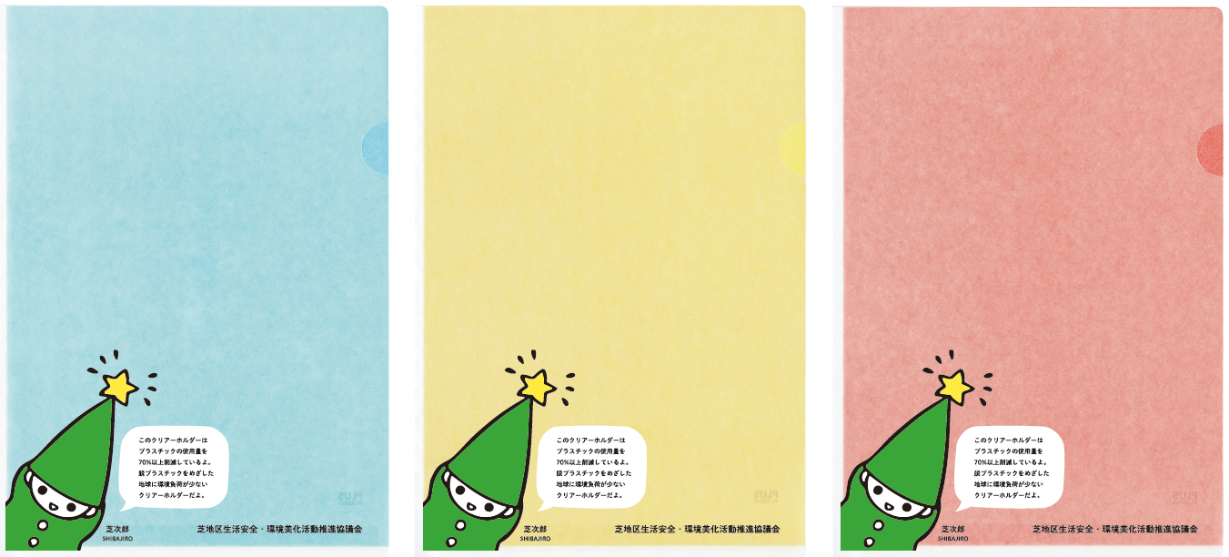
お知らせ
１
プラス株式会社の取組紹介（プラスチック削減活動）
プラスチックは従来の天然素材などに代わり、私たちの生活に利便性と恩恵をもたらしています。
その一方で、使用済みプラスチックが適正に処理されず、海洋へ流出し、生態系に影響を与える海洋汚染問題が世界的な課題となっています。国はこの課題に対応するため、使い捨てプラスチックの発生抑制や持続可能なリサイクルの促進、再生材・バイオプラスチックの利用促進など、プラスチックの資源循環を総合的に推進しています。
プラスグループは、国が進める施策に賛同し、プラスチックのより一層の3R（リユース・リデュース・リサイクル）+Renewable（リニューアブル＝再生可能資源への代替）の促進、適正な処理に取り組んでいます。
【取組①】オリジナルエコバックの配布
プラスグループオリジナルエコバッグを製作し、国内全グループ・全社
員に配布。昼食の買い物時に
「レジ袋要りません」を宣言する活動
を実施するなど、使い捨てレジ袋
ごみの削減に取り組んでいます。
オリジナルエコバッグ
【取組②】コーヒーサーバー周りのプラスチック製消耗品の変更
本社オフィス（虎ノ門）では、マイボトル・マイカップ使用の推進と併せ
て、来客用のプラスチック製のカップ、マドラーを紙・木製に変更しま
した。
加えて、持続可能な開発目標 SDGsへの
取り組みとともに、プラスチックごみ削減を周知
・促進するカードも設置しました。
変更前
変更後
取り組み周知カード
お知らせ
2
芝地区オリジナルデザイン 紙製クリアーホルダーの作成
（芝地区生活安全・環境美化活動推進協議会×プラス株式会社）
プラス株式会社の環境配慮商品の一つである紙製クリアーホ
ルダーは、「中身が見える」「書類を守る」という従来のプラス
チック製クリアーホルダーの基本性能を保ちながら、プラスチック
の使用量を約70％削減しています。
このたび、同社とプラスチック削減を進める当協議会が連携し、
芝地区オリジナルデザインの紙製クリアーホルダー（右図）を
作成しました。
クリーンキャンペーンで参加記念品として配布し、プラスチック削
減の啓発を進めて参ります。是非ご活用ください。
芝地区オリジナルデザインの紙製クリアーホルダー

Slide 4
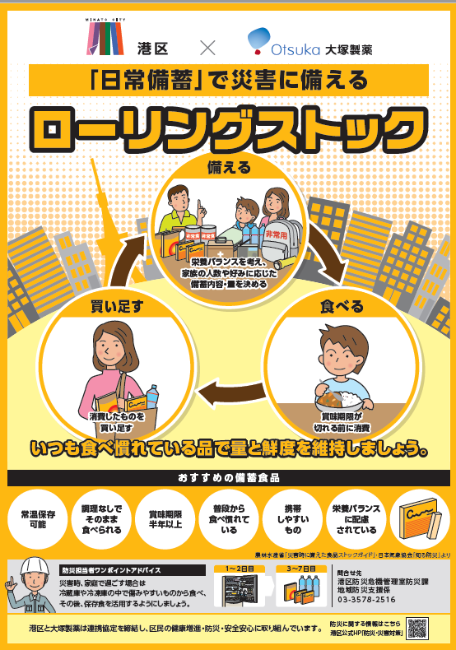
お知らせ
3
大塚製薬株式会社より
水分補給による『冬の健康管理』について
芝地区クリーンキャンペーンに参加している大塚製薬株式会社
（千代田区神田司町2-9）より、『ローリングストック』のチラシをご提供いただき
ました。
☜『ローリングストック』（チラシ）
本日、クリーンキャンペーン会場の
「地域交流スペース」に掲示しました。
「日常備蓄」で災害に備えましょう！
≪港区との連携協定について≫
港区と大塚製薬株式会社は、令和３年１月18日に「地域社会の発展に関する
連携協力協定」を締結し、①区民の健康増進に関する分野、②防災に関する分野、
③地域の安全・安心に関する分野について、協力していくこととなりました。
≪これまでの取組≫
・区のワクチン接種会場でワクチン接種を受けた区民の方向けに健康飲料の寄付
・ＭＩＮＡＴＯシティハーフマラソンオフィシャルドリンクパートナー
・小学校での熱中症予防の啓発
・港区健康づくりサポーター など

